Slide 1
Что нас окружает вокруг
Выполнила Мещерякова Т.И., воспитатель ГБДОУ№78
Центрального района Санкт-Петербург

Slide 2
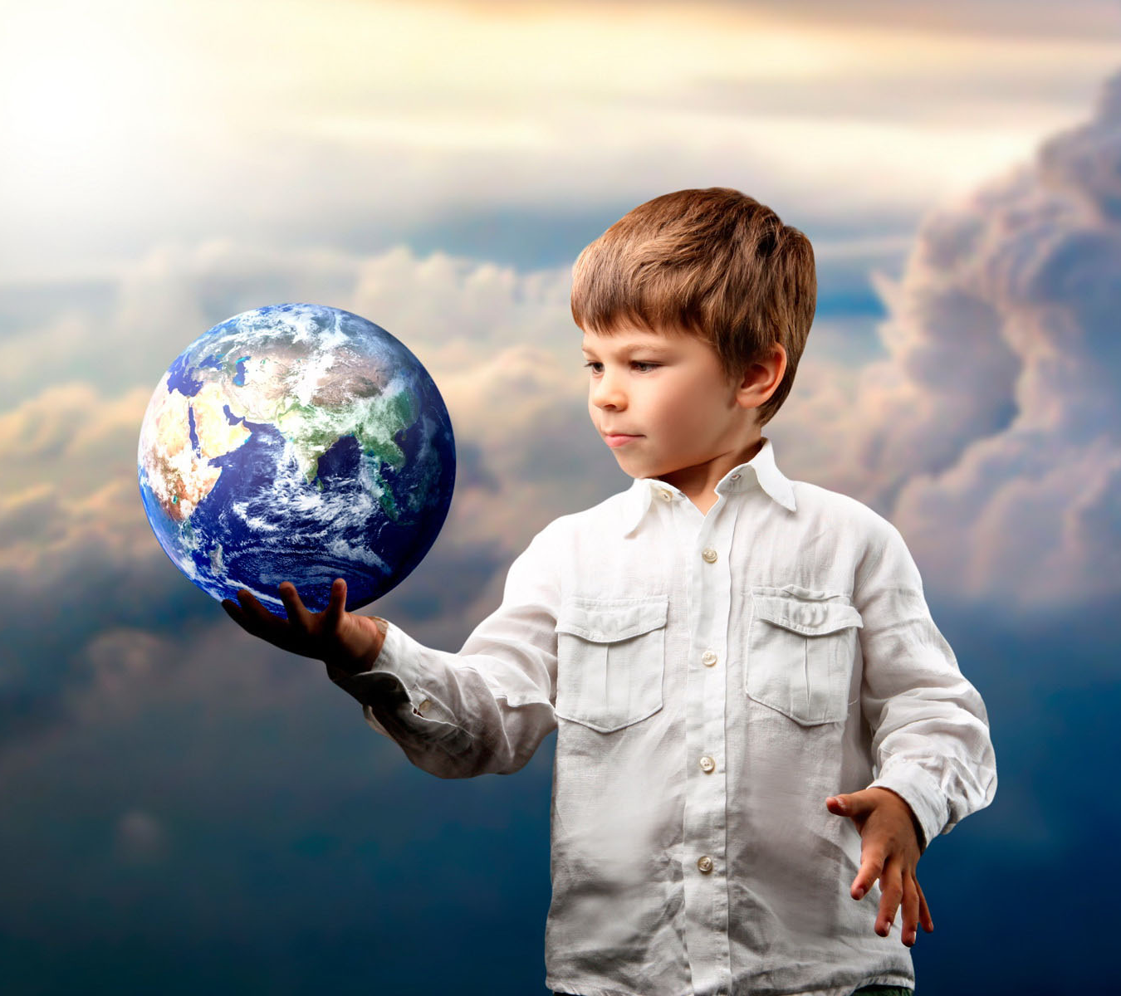
З Е М Л Я, где мы с тобой живем!

Slide 3
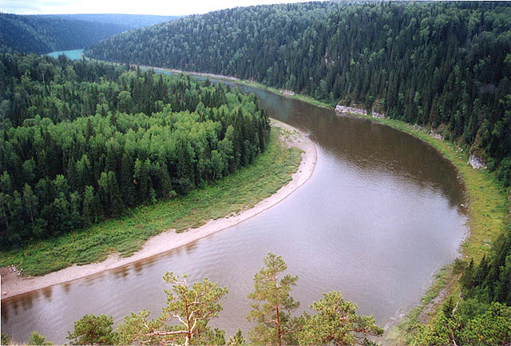
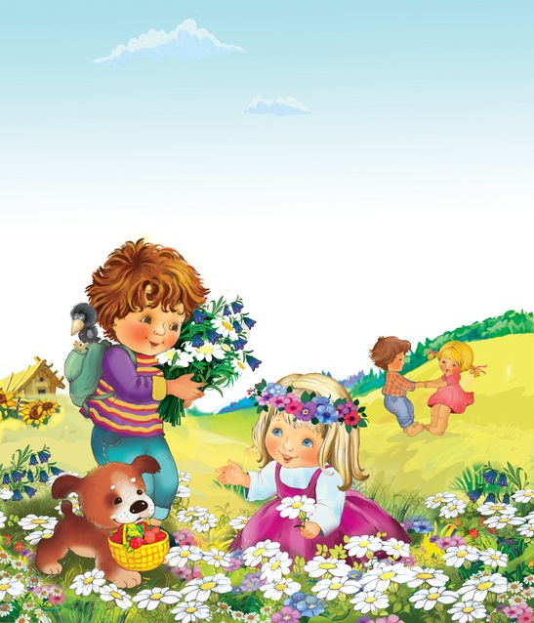
Ты только посмотри вокруг:
Тут речка, там зеленый луг.

Slide 4
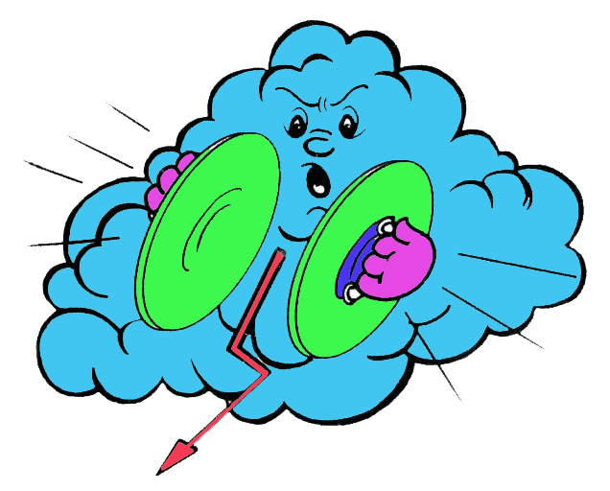
Есть на Земле огромный дом
Под крышей голубой
Живут в нем солнце, дождь и гром

Slide 5
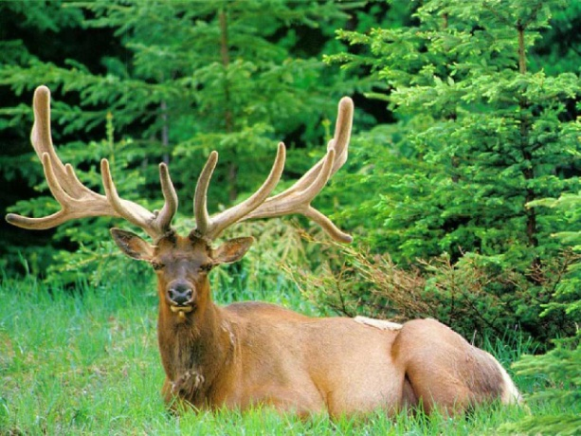
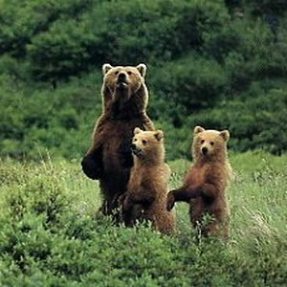
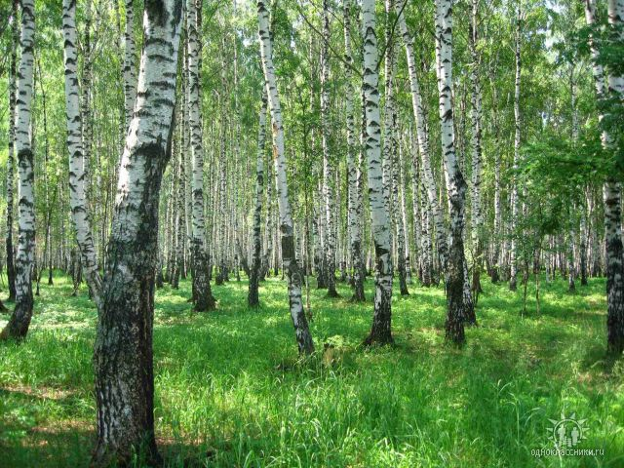
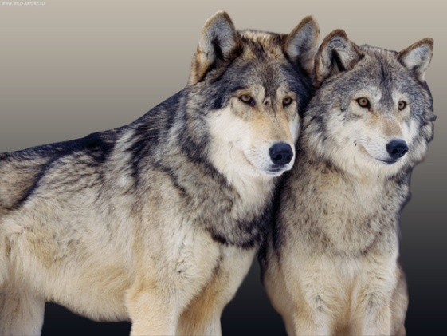
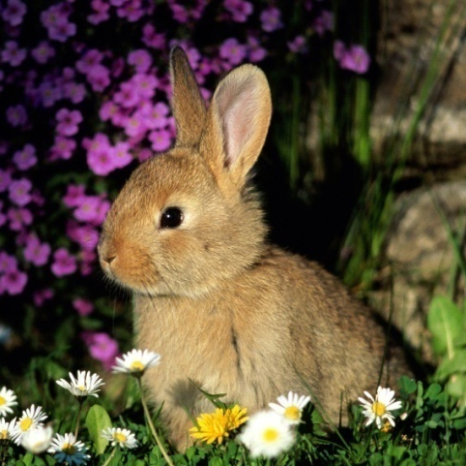
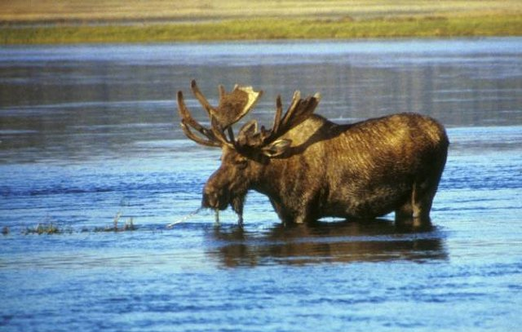
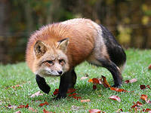
Лес и лесные жители

Slide 6
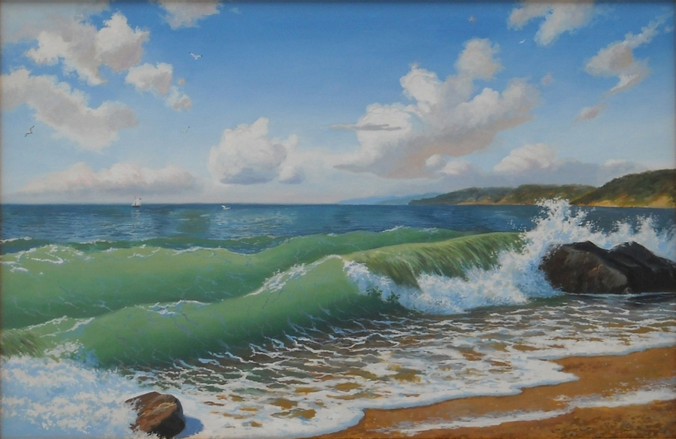
И морской прибой
Чудес нам всех не перечесть

Slide 7
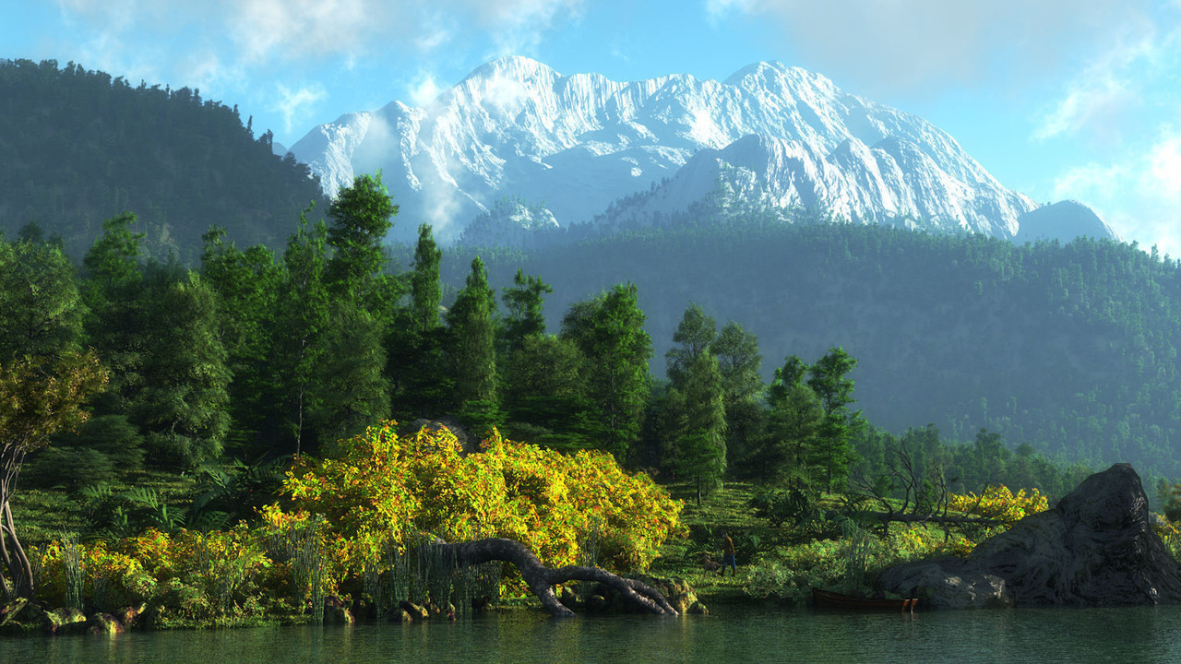
Одно у них названье есть
Леса и горы, и моря

Slide 8
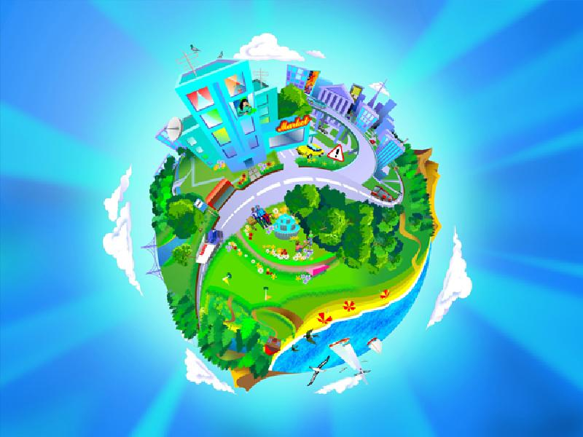
Все называется ЗЕМЛЯ!

Slide 9
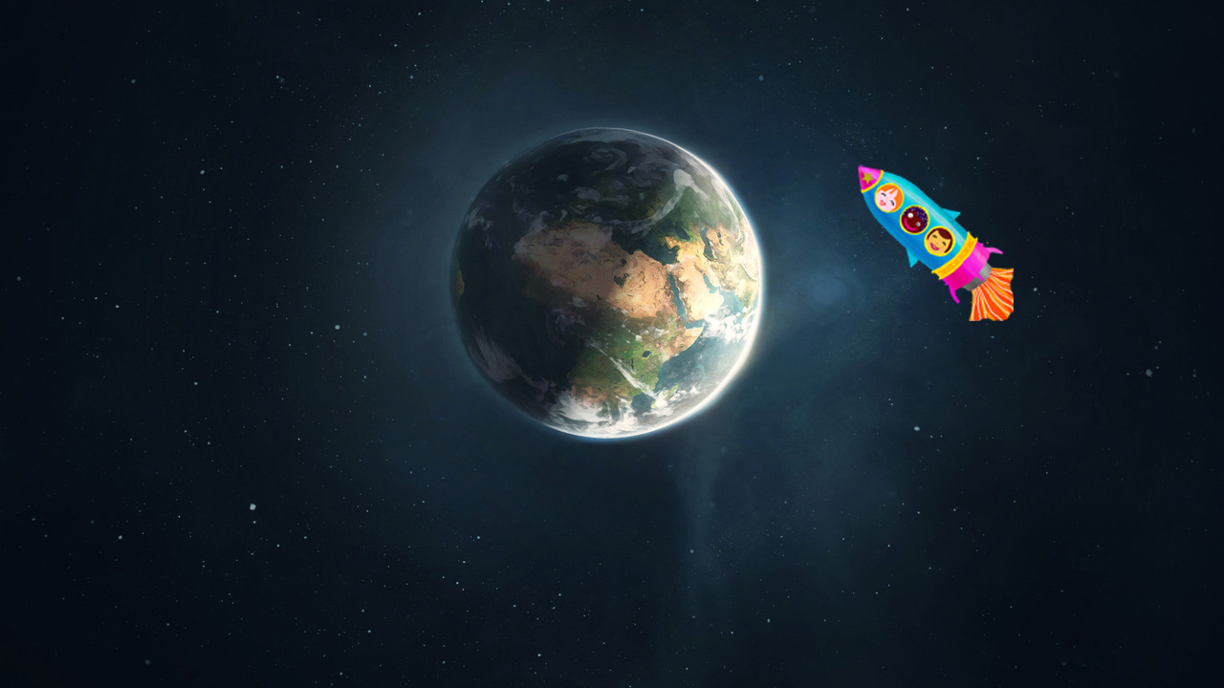
А если в космос ты взлетишь,
Ты из окна ракеты

Slide 10
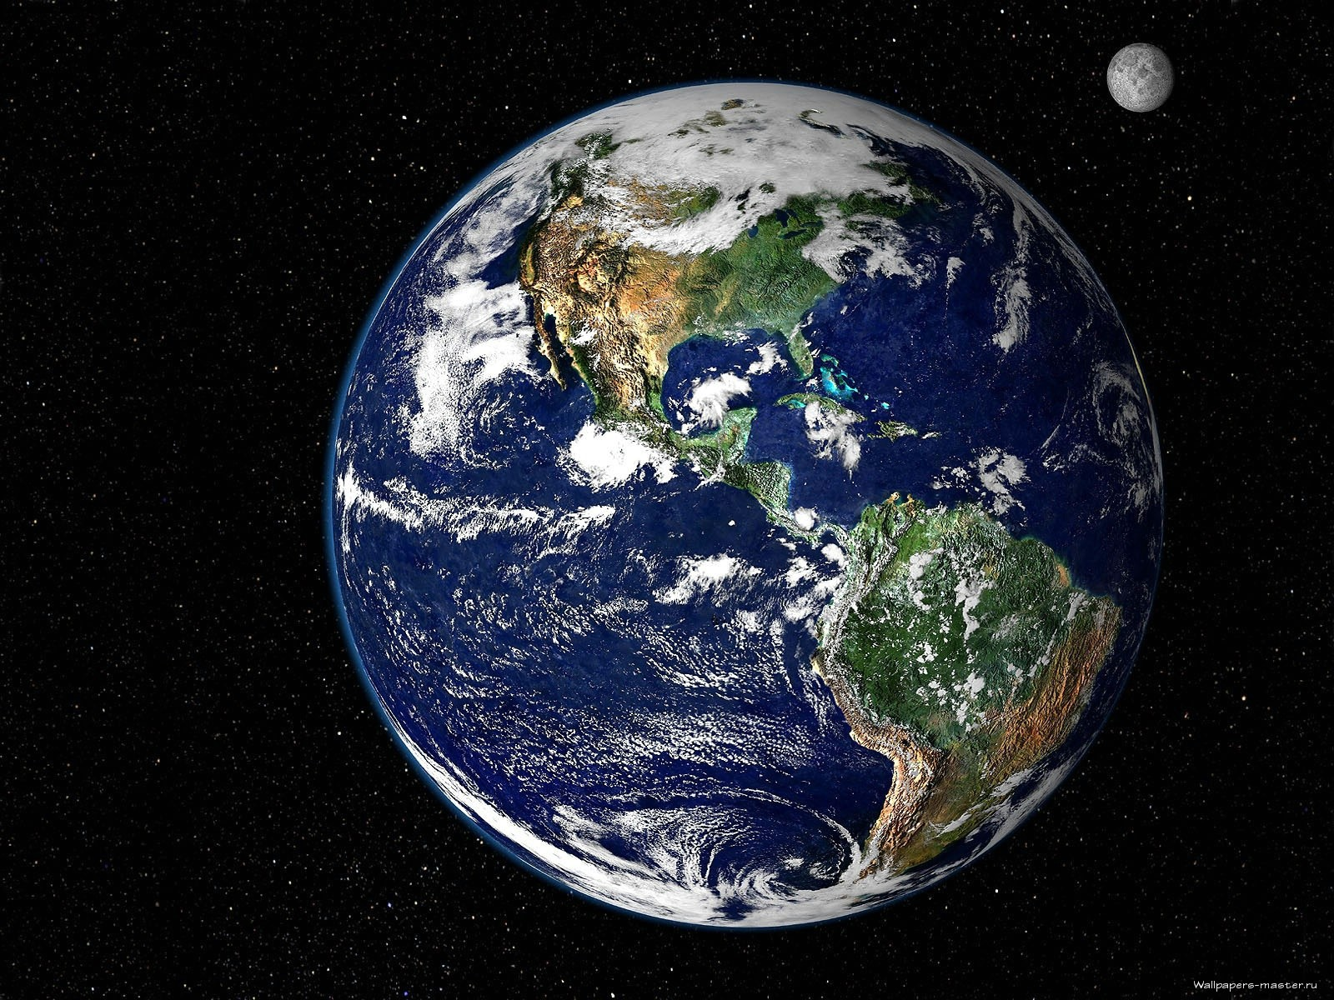
Увидишь шар наш голубой,
Любимую планету!

Slide 11
Спасибо за внимание
Июнь 2014г

